Slide 1
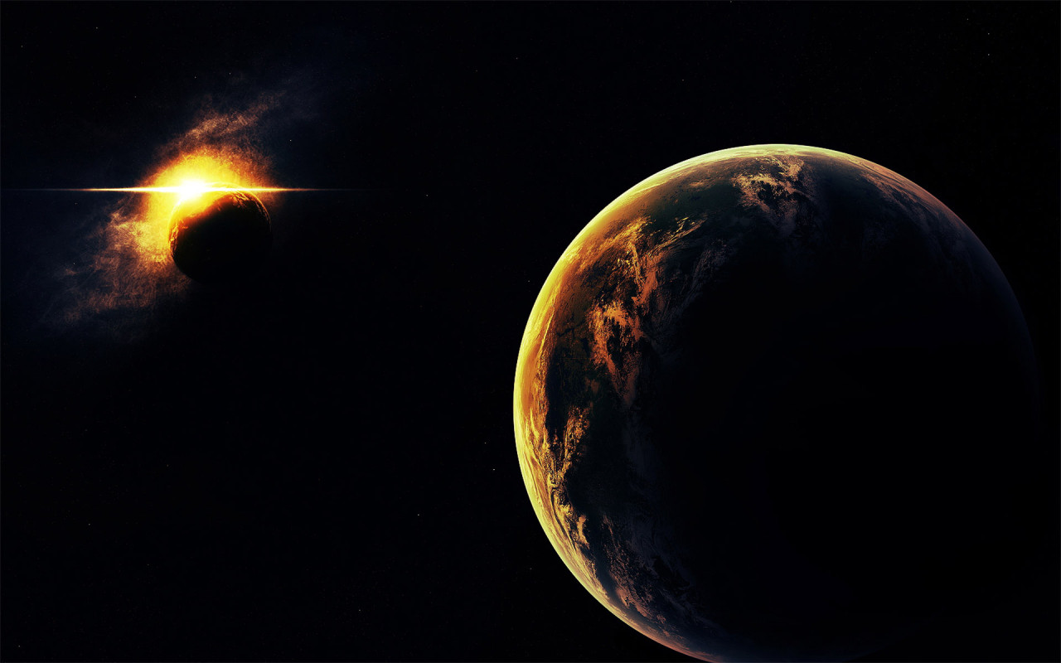
№6 Терраформування Венери

Slide 2
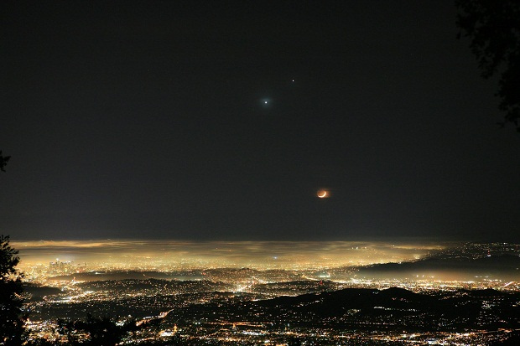
Венера — друга за відстанню від Сонця планета, майже такого ж розміру, як Земля. Іноді Венера підходить до Землі на відстань, меншу 40 млн. км, що робить її найближчою до Землі планетою. Сила тяжіння на Венері майже дорівнює земній. Атмосфера Венери за складом схожа на первинну атмосферу Землі мільярди років тому.

Slide 3
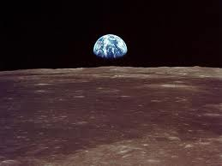
Основні відмінності Венери від Землі
 | Венера | Земля
Тривалість доби | 225 земних діб | 24 год
Магнітне поле | немає | 30-60 мкТл
Сила тяжіння | 0,9 g | 1 g
Атмосфера | 97% СО₂ , 3% азоту, 1% пари води та інші гази | 78,1 % — азот, 20 — кисень, 0,9 — аргон, решта — вуглекислий газ, водяна пара, водень, гелій, неон
Температуа | 467°C | 15°C
Тиск | 95 атм | 1 атм

Slide 4
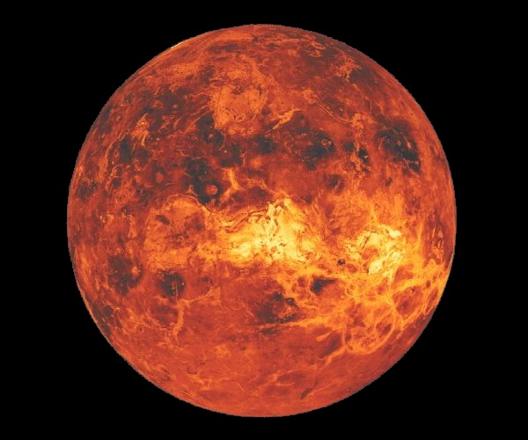
Способів для вирішення цих проблем пропонується безліч. Наприклад, для зниження температури Венери пропонується встановити між нею та Сонцем величезний щит; для змінення складу атмосфери радять поселити в її атмосфері бактерії; для насичення атмосфери водою та зменшення тривалості доби хочуть бомбардувати Венеру кометами.

Slide 5
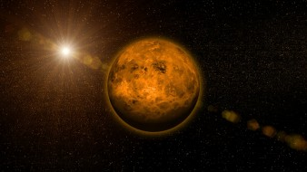
Для того щоб перетворити Венеру на близнюка Землі, необхідно зробити наступні дії:
Знизити температуру
Знизити атмосферний тиск
Наситити атмосферу водою
Створити магнітне поле
Значно зменшити тривалість доби
Змінити склад атмосфери

Slide 6
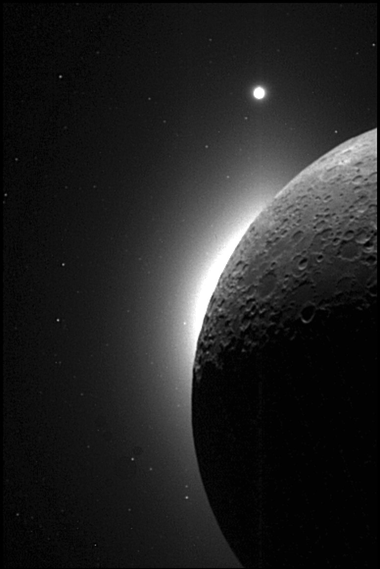
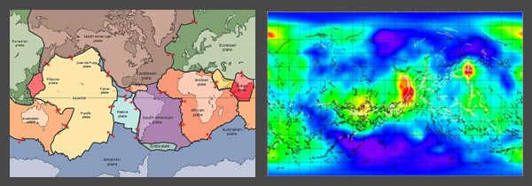
При наявності супутника «геологічна» еволюція Венери повністю продублює геологічну еволюцію Землі!

Slide 7
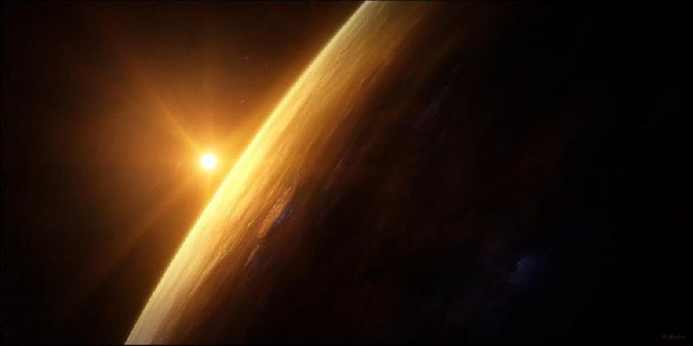
Ефект, який спричиняє супутник на Венеру:
Формування літосферних плит
Швидке охолодження Венери
Зниження щільності атмосфери Венери
Прискорення обертання Венери
Формування магнітного диполя
Насичення атмосфери Венери водою

Slide 8
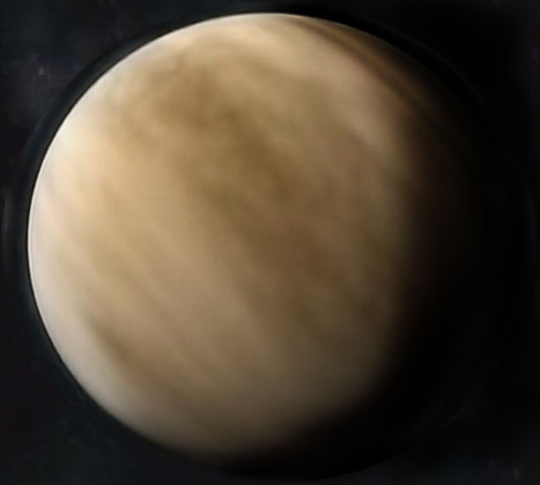
Знайти потрібне нам небесне тіло для ролі супутника – це найлегша частина справи. Важче буде встановити його на орбіту Венери. Важко, але не неможливо!

Slide 9
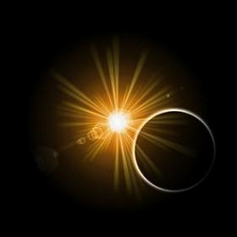
Звичайно, терраформування планет – це справа майбутнього, але перший етап цього проекту, а саме етап пошуку, можна провести вже зараз.

